Slide 1
Ábendingar og þjónusta
Sigríður Harðardóttir
Desember 2022

Slide 2
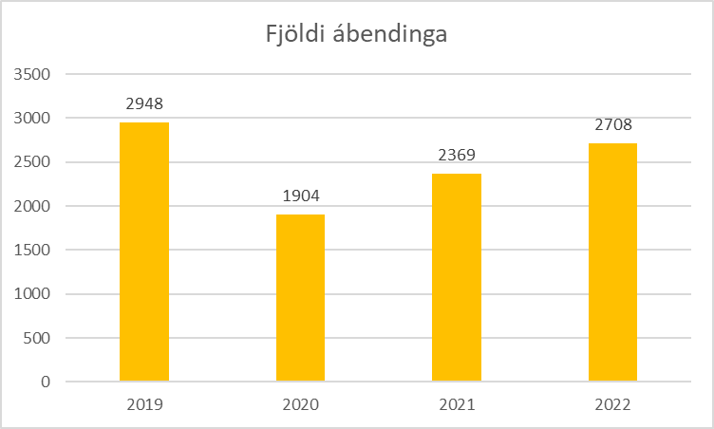
Fjöldi ábendinga jan-okt 2022
Jan | Feb | Mar | Apr | Maí | Jún | Júl | Ágú | Sep | Okt | Nóv | Des | Samt.
193 | 305 | 328 | 181 | 248 | 246 | 227 | 315 | 316 | 349 |  |  | 2708
Fjöldi ábendinga það sem af er 2022 sambærilegur og 2019, fyrir heimsfaraldur Covid-19
  Fjöldi ábendinga sveiflast eftir mánuðum
  Flestar ábendingar í janúar/febrúar og á haustmánuðum
  Mikil fylgni á milli farþegafjölda og fjölda ábendinga

Slide 3
Fjöldi ábendinga ársins 2022
Enn eru flestar ábendingar vegna framkomu vagnstjóra
  Breytingar á fargjöldum 11 ára og yngri – frítt í Strætó
  Klappið/greiðsla fargjalda
  Hópar
  Reiðhjól
Næstflestar ábendingar eru um aksturslag
Þar á eftir eru ábendingar um að vagn stöðvaði ekki á biðstöð
Aðrar ábendingar eru t.d. vagn kom of snemma, kom of seint eða kom ekki, vagn beið ekki eftir mætingu, vagnstjóri notar snjallsíma, ástand vagnsins og slys/óhapp
Þá er einnig talsvert af ábendingum um plássleysi í vögnum í ágúst og september, u.þ.b. 40 talsins.

Slide 4
Umbótahópur þjónustu stofnaður síðari hluta árs 2019
  Helstu verkefni:
  Áframhaldandi stefnumótun þjónustu m.t.t. stefnu Strætó.
  Yfirferð þjónustustefnu
  Uppfæra fræðsluefni þjónustu og tengja gildi Strætó við þjónustu
  Yfirferð ábendinga sem snúa að framkomu og viðmóti vagnstjóra.
  Þjónustuverkefni með Prósent – hófst í sept. 2022.
  Hópurinn: Fulltrúar sviða/deilda innan Strætó sem vinna að umbótum þjónustu – enn sem komið er, ekki fulltrúar frá aksturaðilum en góð samvinna á milli aðila varðandi málaflokkinn.
Umbótahópur leiða stofnaður síðari hluta árs 2019
  Helstu verkefni: Yfirferð ábendinga sem snúa að sérstökum akstursleiðum, aksturlagi, hraða og öðrum öryggismálum. Koma með hugmyndir/tillögur að úrbótum.
  Hópurinn: Fulltrúar Strætó sem vinna sérstaklega að umbótum leiðakerfis og öryggismálum. Fulltrúar akstursaðila.
Á dagskrá: Umbótaverkefni „Börn í Strætó“
  Upplýsingar til skóla og frístundaheimila varðandi notkun á kortum
  Bæta upplýsingar á heimasíðu
  Mentorar og verktakar
  Klappið 11 ára og yngri?

Slide 5
Þjónustugreining Prósent – Ferðalag viðskiptavina
Gögnum safnað frá 23. september til 18. október 2022
Netkönnun meðal könnunarhóps Prósents
1435 svör
2800 í úrtaki – 18 ára og eldri
51,3% svarhlutfall

Slide 6
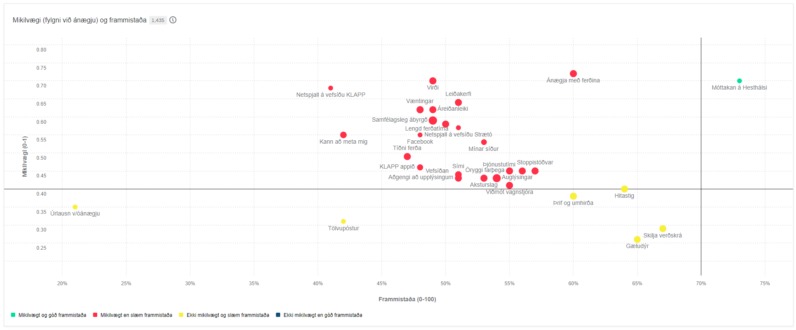
Þjónustugreining Prósent – Ferðalag viðskiptavina - fylgnigreining

Slide 7
Þjónustugreining Prósent – Ferðalag viðskiptavina - verkefnahópur
Samskipti við viðskiptavini
  Rafræn samskipti – netspjall
  Stöðugildi í farþegaþjónustu
  Uppfærsla á ábendingakerfi – svörun ábendinga
Upplýsingastreymi til viðskiptavina
  Vefsíða (rýna, greina, enduruppraða. Leitarvél, spurt og svarað)
  Segja frá því sem við eru að gera
  Sjálfbærni
Klappið
  Tímalína á vef – hvað er búið að gerast, hvað er framundan, nýjungar
  Fræðsla/kennsla (myndband með Villa Netó í janúar)
  Tilkynningar/Push notifications
  Trip planner – einfalda
  Skannar

Slide 8
Þjónustugreining Prósent – Ferðalag viðskiptavina - verkefnahópur
Virði - markaðssetning
  Gagnvart mismunandi hópum/viðskiptavinum
Mælaborð
  Tölfræðiupplýsingar um starfsemina
  Verður sérstakt verkefni

Slide 9

Aðgengi – hluti af bættri þjónustu
Strætó hefur innleitt heimsmarkmið 11, 12 og 13 í stefnur sínar.
Þarf að taka fleiri skref – tengist þjónustu – hefur mikil áhrif á ímynd og ánægju viðskiptavina.
11.2 Eigi síðar en árið 2030 geti allir ferðast með öruggum sjálfbærum samgöngutækjum á viðráðanlegu verði á bættu vegakerfi. Lögð verði áhersla á betri almenningssamgöngur sem taka mið af fólki í viðkvæmri stöðu, konum, börnum, fötluðu fólki og öldruðum.

Slide 10
Aðgengi
„When is public transport really accessible“?
Markmið 11.2 leggur áherslu á fólk í viðkvæmri stöðu, konur, börn, fatlað fólk og aldraða.
Fólk á mismunandi stað í lífinu
Fólk af erlendum uppruna/tungumál
Fötlun getur verið margskonar – líkamleg, andleg, þroskaskerðing eða blinda/litblinda, heyrnarleysi, lestrarörðugleikar o.þ.h.
Aðgengi þarf því að vera sjónrænt, heyranlegt, stafrænt, áþreifanlegt (physical)
“Accessibility means enabling people with even the most acute disabilities to be physically able to research, locate, pay for and utilise public transport services and networks with the same ease as those without disabilities. This goes beyond physical infrastructure and includes topics like ticketing and wayfinding. Whether a user prefers planning their trip on a smartphone or through physical signage, both options should be accessible to all.”

Slide 11
Aðgengi
Næsta skref við aðgengi er að tala um inngildingu „inclusion“
Aðgengi snýst um að skapa betri aðstæður til að allir geti notað almenningssamgöngur.
Inngilding er meira um upplifunina/tilfinninguna. Að finnast vera hluti af samfélaginu, að líða vel í aðstæðunum þrátt fyrir fötlun. Þá skiptir viðhorf, virðing, skilningur, framkoma öllu máli.
Strætó sér gríðarleg tækifæri í þessum málaflokki til að efla og bæta þjónustu og ímynd.
Upplýst umræða við hagaðila mjög mikilvæg
Aðgerðir og fjármagn
Við erum á þessari vegferð, en þurfum að geta gert betur

Slide 12
Nánari upplýsingar
https://www.uitp.org/news/when-is-public-transport-really-accessible/
https://cms.uitp.org/thumbor/fit-in/1920x/--/uploads/2022/11/Inclusive-mobility-copyright-Arup-and-UTG.jpg
https://cms.uitp.org/wp/wp-content/uploads/2022/07/The-Lecco-Declaration_signed.pdf

